Slide 1
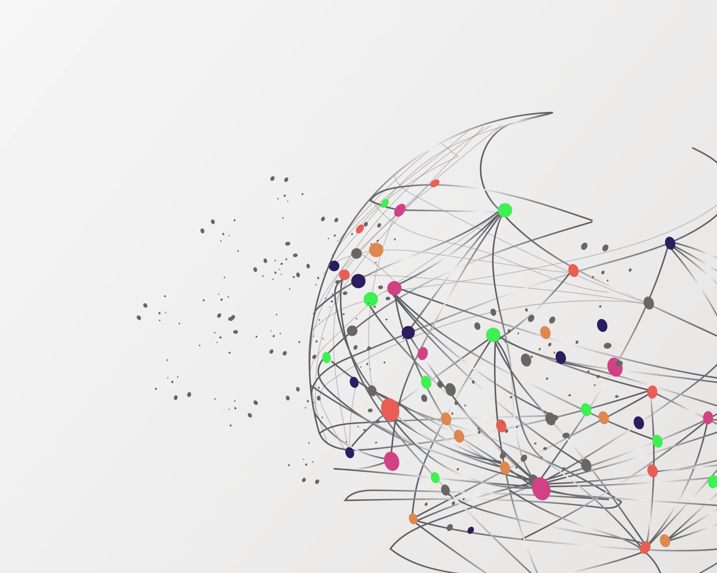
Enginyeria del Software
Pràctiques: Grup 411-08
Sprint 04: Diagrama de Classes, Diagrames de Seqüencia

Slide 2
Composició de l’equip
Enric Alvarez Bargada
Neus Roig Prat (SCRUM MASTER)
Blay Clotas Cekov
Maria Figueras Martínez

Slide 3
Tasques fetes al sprint
Tasca 1: Diagrama de Classes final (Tot l'equip)
Tasca 2: Diagrama de Seqüencia (Tot l'equip)
Tasca 5: Actualització BURNDOWN-CHART (Enric)
Tasca 6: Actualització Document d'Especificacions (Tot l'equip)
Tasca 7: Actualització GitHub (Tot l’equip)
Tasca 8: Creació PWP (Neus)

Slide 4
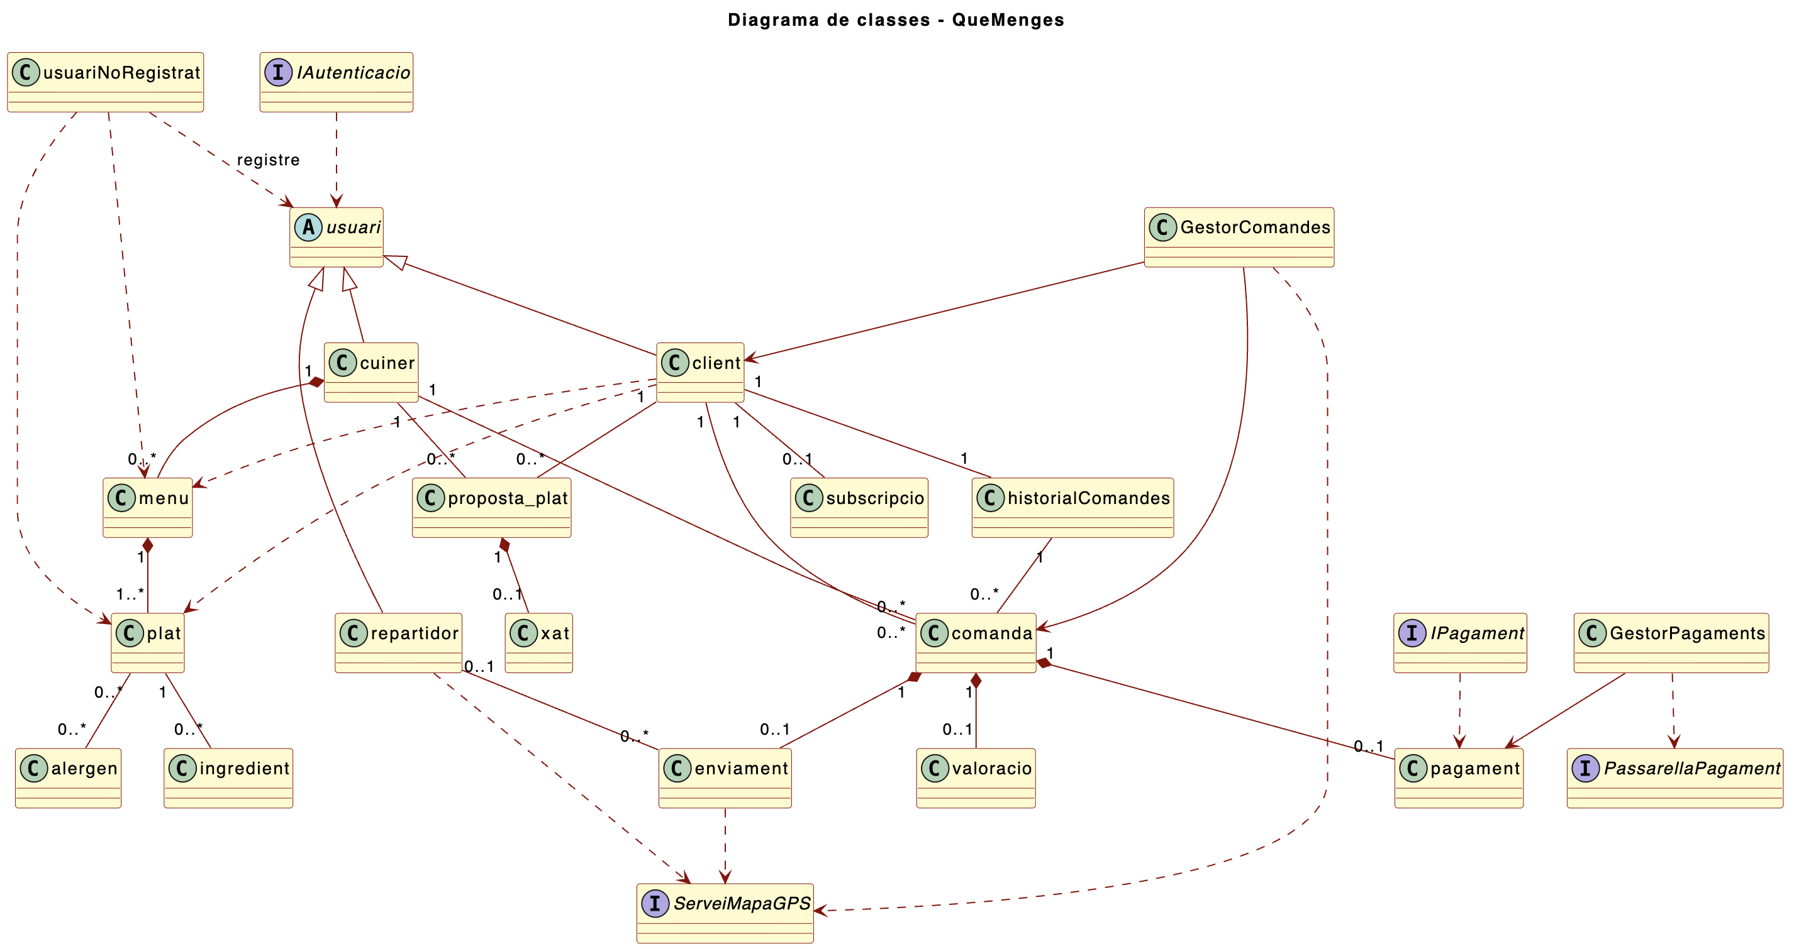
Diagrama Classes final

Slide 5
Diagrames de Seqüencia Usuari No Registrat
CAS D’ÚS: | Registrar-se
Versió | 1.0 | Data | 16/05/2026
Autors | Enric, Blay, Maria i Neus
Descripció | El sistema ha de permetre el registre d'usuaris nous mitjançant un compte de correu electrònic i contrasenya o mitjançant comptes de Gmail i Outlook (accés ràpid).
Actors | Usuari No registrat
Precondició | L'usuari no ha d'estar autenticat.
Flux principal | L'usuari prem el botó de registre. L'usuari introdueix un compte de correu electrònic i contrasenya o utilitza un compte de Gmail o Outlook (accés ràpid). Durant el registre s'especifica obligatòriament el tipus de compte (client/cuiner/repartidor). El sistema valida l’usuari i el mail i crea el compte d'usuari nou.
Subfluxos | ---
Fluxos alternatius | Nom d’usuari/mail amb un compte ja associada. Si l’usuari ja existeix, s’haurà de notificar que ja hi ha un compte/usuari existent.
Postcondició | Creació del nou compte amb el rol especificat (client/cuiner/repartidor).
Requeriments no funcionals | RNF-01-02: Les contrasenyes s'emmagatzemen sempre xifrades i mai en text pla. RNF-09-01: Temps de resposta màxim de 5 mil·lisegons.
Prioritat | Alta
Comentaris | Necessari per poder utilitzar totes les funcionalitats de la aplicació

Slide 6
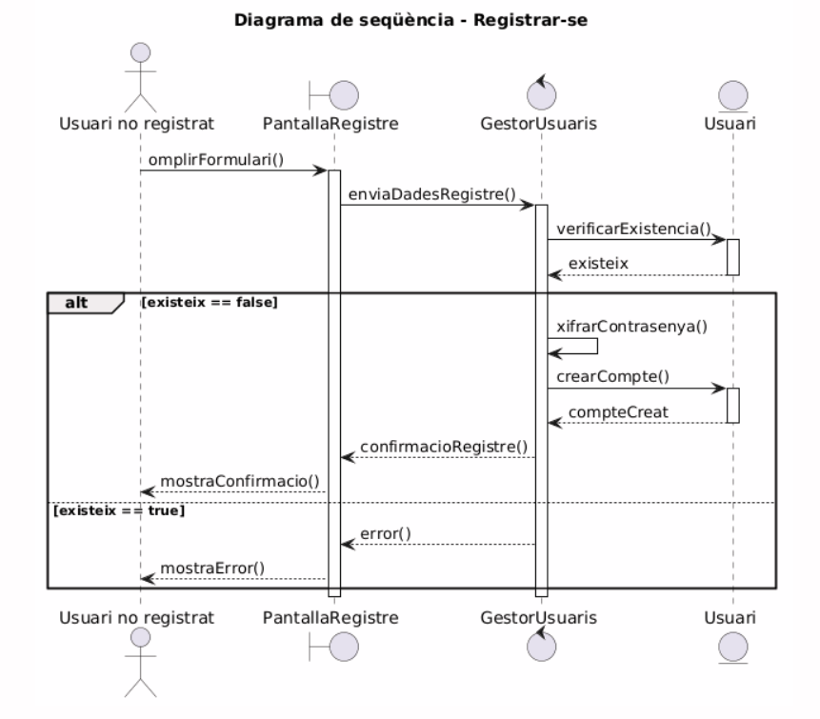
Diagrames de Seqüencia Usuari No Registrat

Slide 7
Diagrames de Seqüencia Repartidor
CAS D’ÚS: | Realitzar lliurament de comanda
Versió | 1.0 | Data | 16/05/2026
Autors | Enric, Blay, Maria i Neus
Descripció | El repartidor duu a terme el lliurament de la comanda assignada al destí indicat pel client.
Actors | Repartidor
Precondició | La comanda ha d'haver estat recollida prèviament pel repartidor.
Flux principal | El repartidor transporta la comanda fins a la destinació. El repartidor confirma el lliurament de la comanda desde l'aplicació per finalitzar el procés d'enviament.
Subfluxos | ---
Fluxos alternatius | ---
Postcondició | La comanda es confirma com a lliurada correctament dins del sistema.
Requeriments no funcionals | RNF-09-01: Temps de resposta màxim de 5 mil·lisegons. RNF-10-00: Funcionament en dispositius mòbils Android i iOS.
Prioritat | Alta
Comentaris | Necessari tenir finalitzada la comanda perquè el repartidor pugui cobrar l’enviament.

Slide 8
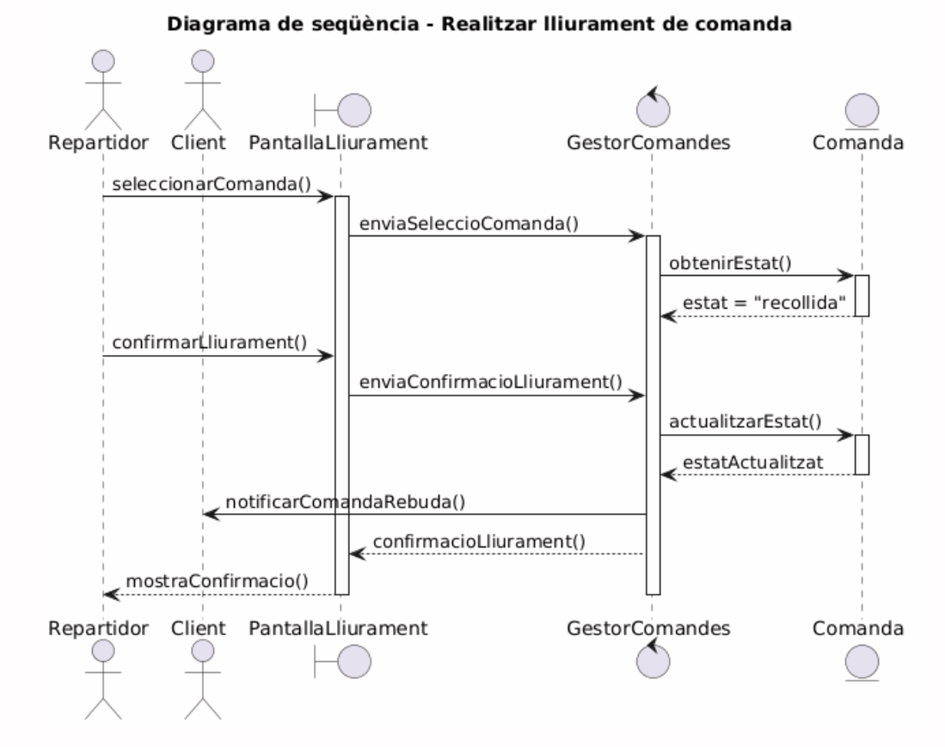
Diagrames de Seqüencia Repartidor

Slide 9
Diagrames de Seqüencia Cuiner
CAS D’ÚS: | Rebre diners al compte quan es paga una comanda
Versió | 2.0 | Data | 16/05/2026
Autors | Enric, Blay, Maria i Neus
Descripció | Quan el client confirma el pagament d’una comanda mitjançant la passarel·la, el sistema ingressa automàticament l’import corresponent al compte bancari del cuiner (i la part del repartidor si escau)
Actors | Cuiner, passarel·la de pagament
Precondició | Comanda associada al cuiner en estat pendent de pagament. El cuiner té dades bancàries registrades i xifrades. El client inicia el pagamen
Flux principal | El client paga la comanda dins de l’aplicació amb targeta o PayPal. El sistema connecta amb la passarel·la de pagament. La passarel·la confirma la transacció. El sistema rep la confirmació de pagament. El sistema inicia el procés d’enviament/lliurament. El sistema ingressa l’import al compte bancari del cuiner.
Subfluxos | Comanda amb repartidor: es reparteix l’import entre cuiner i repartidor segons regles de negoci.
Fluxos alternatius | FA-01 — Pagament rebutjat: la passarel·la denega la transacció; no hi ha ingrés; el cuiner rep notificació d’intent fallit (opcional). FA-02 — Temps excedit: si el pagament supera 7 minuts des de l’inici, es cancel·la (RNF-04-01). FA-03 — Dades bancàries incompletes: el sistema no pot fer l’ingrés i demana al cuiner completar el perfil.
Postcondició | Pagament confirmat. Import ingressat al compte del cuiner. Comanda en curs d’enviament/lliurament.
Requeriments no funcionals | RNF-04-00, RNF-04-01, RNF-01-02 (dades bancàries xifrades).
Prioritat | Alta
Comentaris

Slide 10
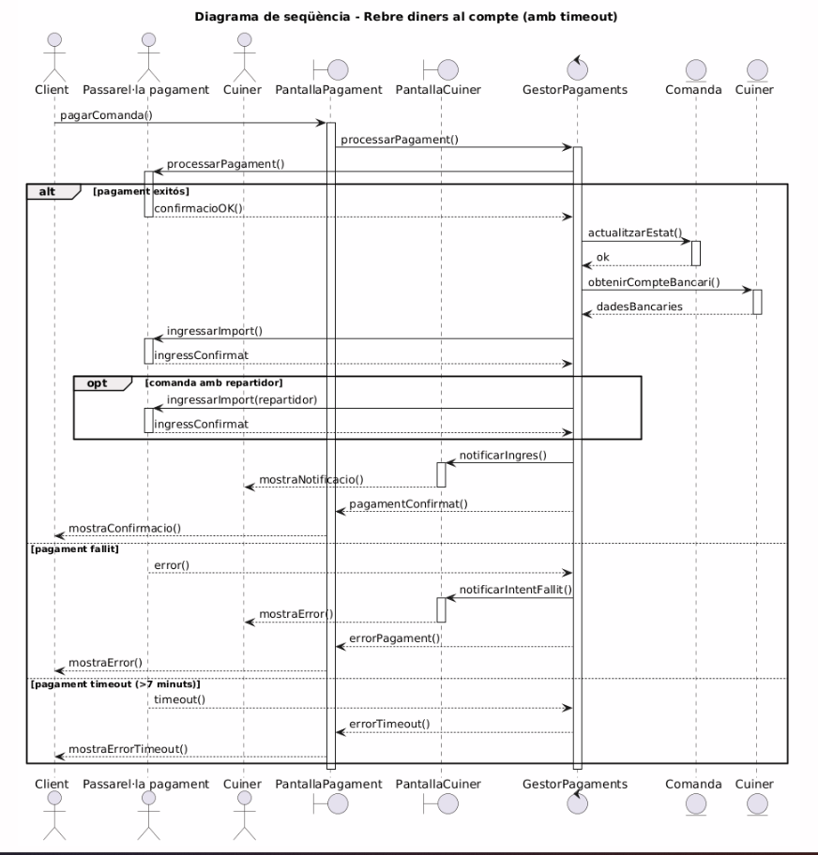
Diagrames de Seqüencia Cuiner

Slide 11
Diagrames de Seqüencia Client
CAS D’ÚS: | Fer una comanda (màxim 3 actives)
Versió | 1.0 | Data | 16/05/2026
Autors | Enric, Blay, Maria i Neus
Descripció | Aquest cas d’ús descriu com els clients poden realitzar una comanda seleccionant plats d'un cuiner. El sistema impedeix a un mateix client tenir més de 3 comandes actives simultàniament.
Actors | Client
Precondició | El client està registrat i té menys de 3 comandes actives.
Flux principal | El client selecciona un cuiner i afageix plats/meús a la comanda. El sistema verifica que el client no supero el límit de 3 comandes actives. El sistema calcula el cost d'enviament. El client confirma la comanda. El sistema registra la comanda amb estat "activa".
Subfluxos | Si el cuiner no està disponible es pot "Reservar comanda per quan el cuiner està disponible".
Fluxos alternatius | El client ja té 3 comandes actives: el sistema mostra un missatge d'error i no permet la nova comanda (RF-02-06).
Postcondició | La comanda queda registrada com a activa i s'actualitza el límit disponible.
Requeriments no funcionals | ---
Prioritat | Alta
Comentaris | Inclou (<<include>>) el càlcul del cost d'enviament.

Slide 12
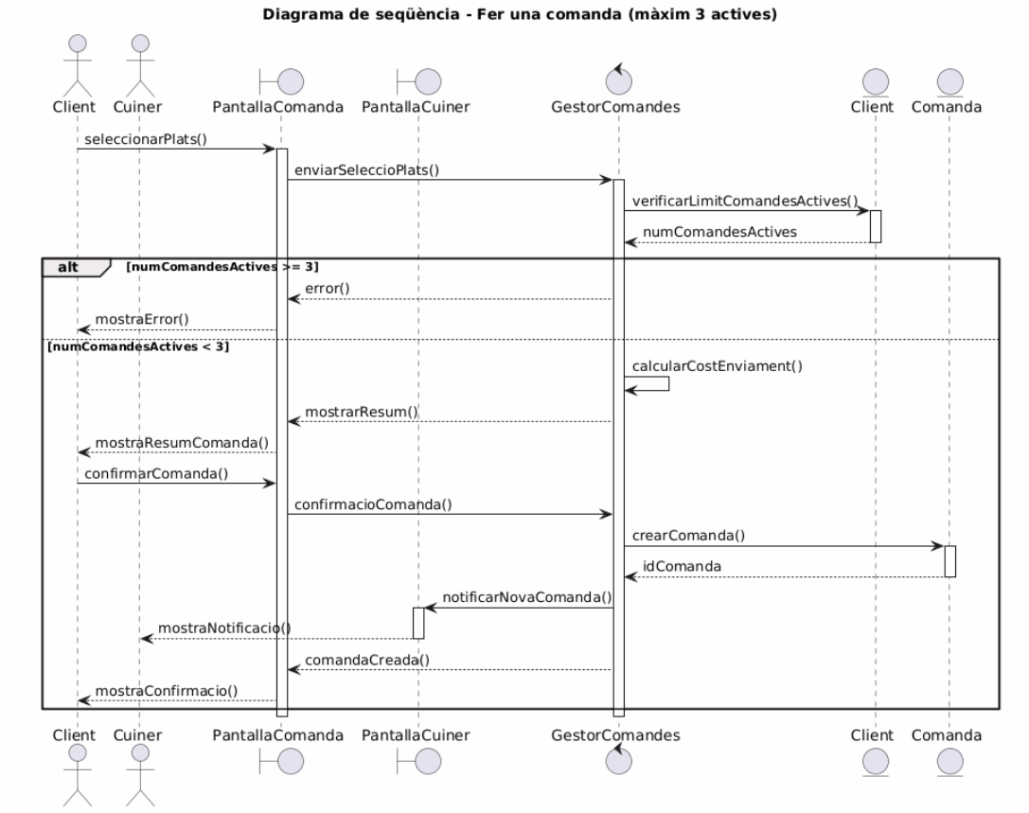
Diagrames de Seqüencia Client

Slide 13
Diagrames de Seqüencia Client
CAS D’ÚS: | Pagar una comanda
Versió | 1.0 | Data | 16/05/2026
Autors | Enric, Blay, Maria i Neus
Descripció | El client pot pagar una comanda mitjançant tagreta bancària, PayPal o pagament dins de l’aplicació.
Actors | Client, Passarel·la de pagament.
Precondició | El client té una comanda pendent de pagament.
Flux principal | El client confirma la comanda. El sistema mostra les opcions de pagament disponibles. El client selecciona un mètode de pagament. El sistema confirma que el pagament s’ha realitzat correctament.
Subfluxos | ---
Fluxos alternatius | El pagament falla; el sistema mostra un missatge d’error i permet tornar-ho a intentar.
Postcondició | La comanda queda pagada.
Requeriments no funcionals | RNF-04-00, RNF-04-01
Prioritat | Alta
Comentaris | Té com a extend usar punts I descomptes.

Slide 14
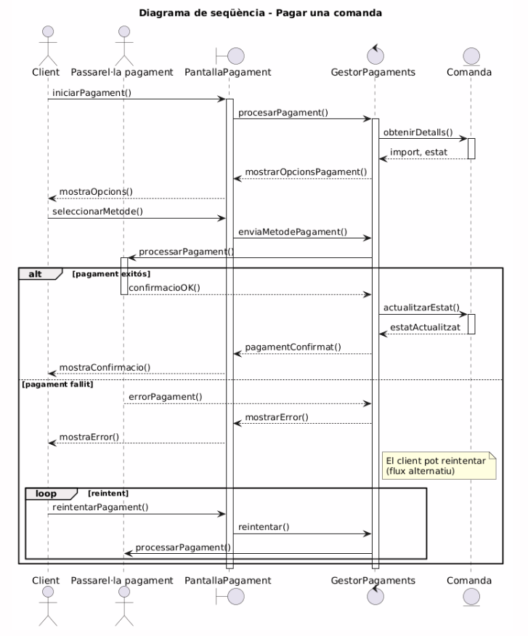
Diagrames de Seqüencia Client

Slide 15
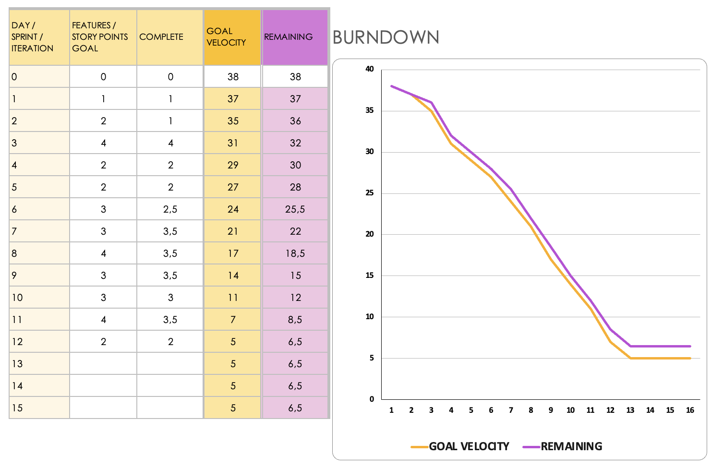
Burn-down chart

Slide 16
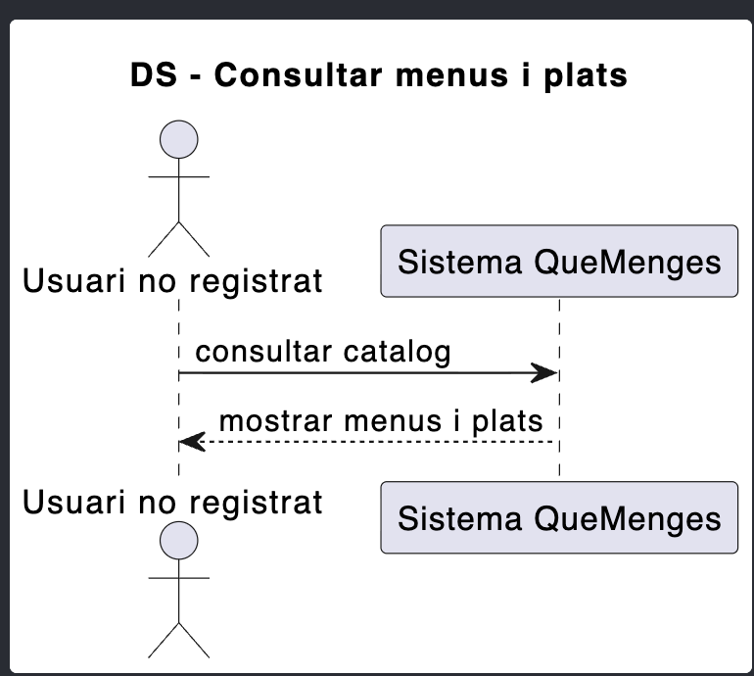
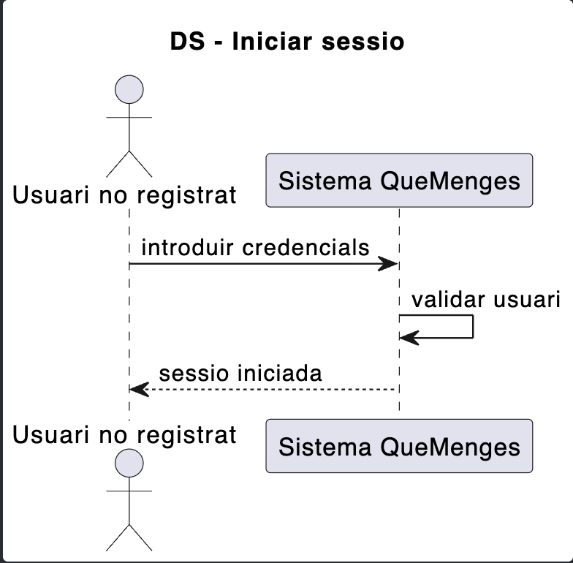
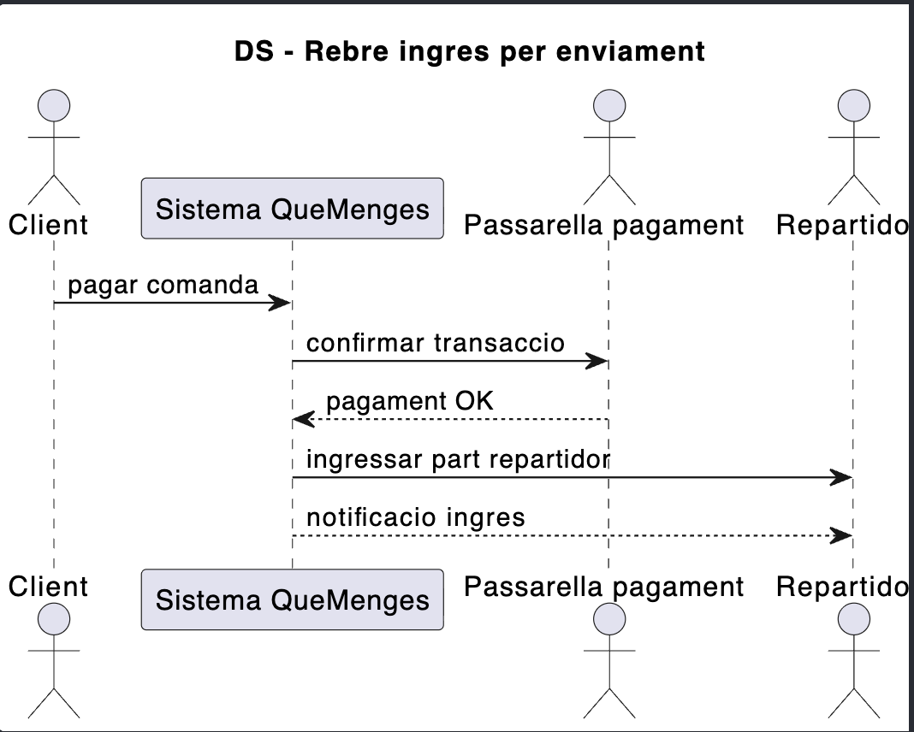
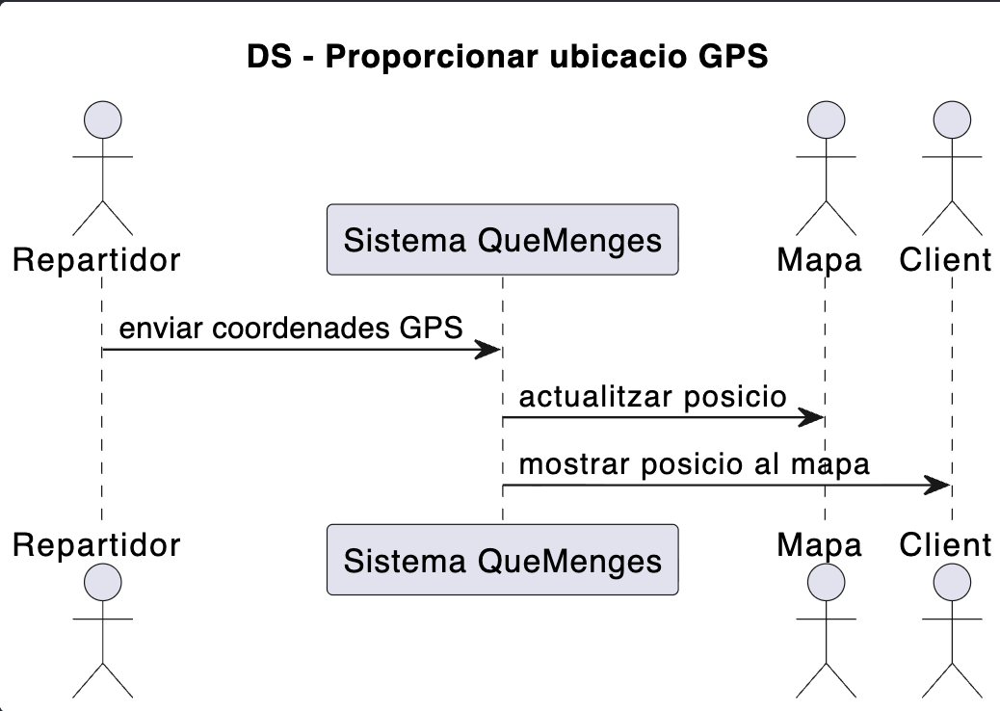
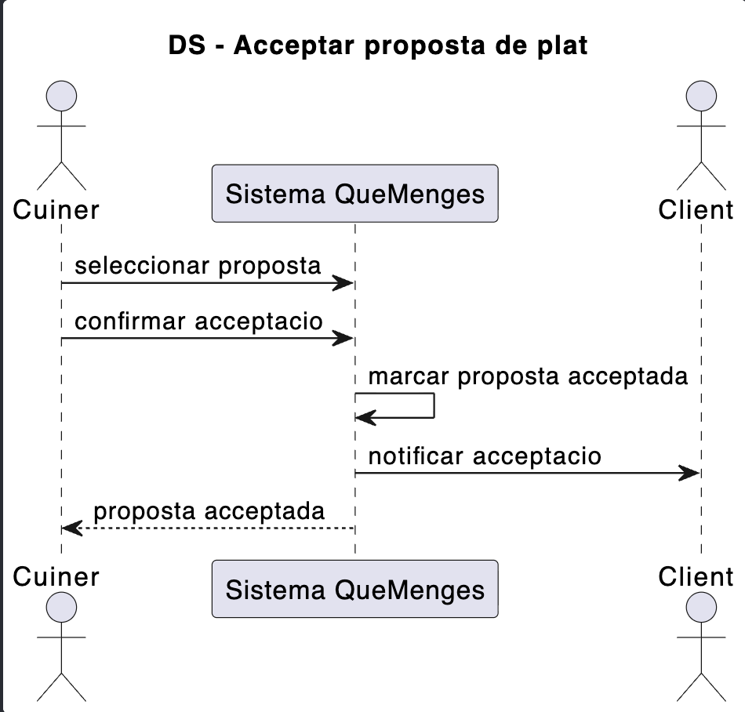
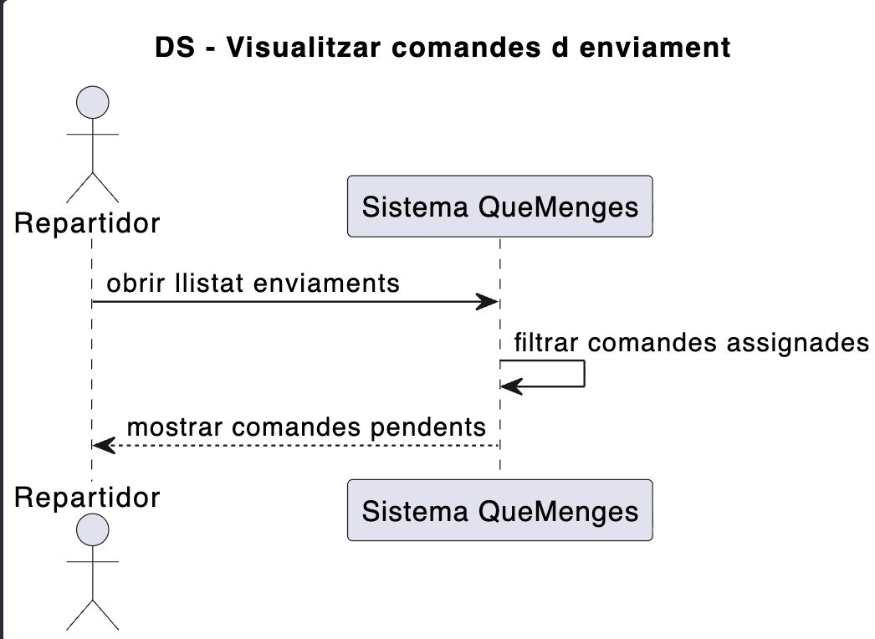
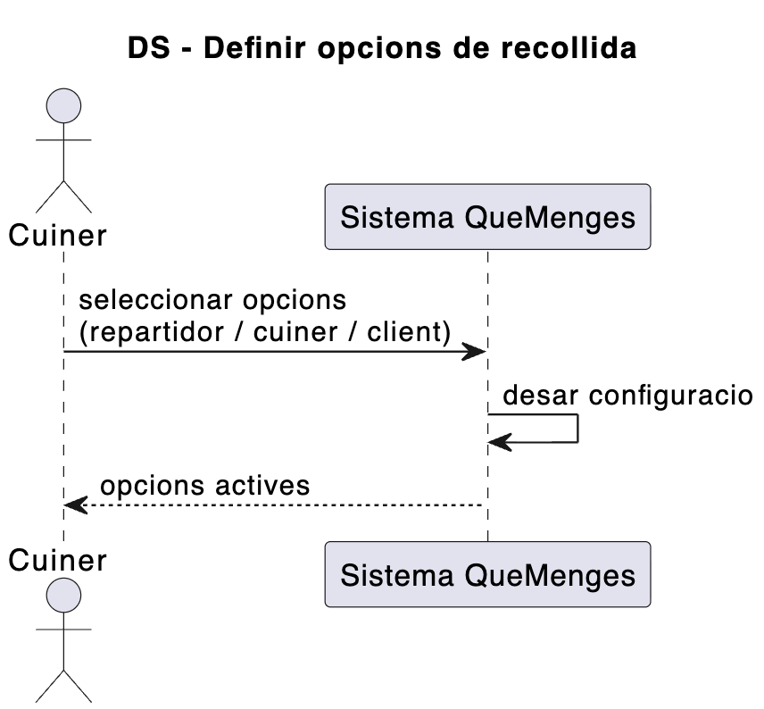
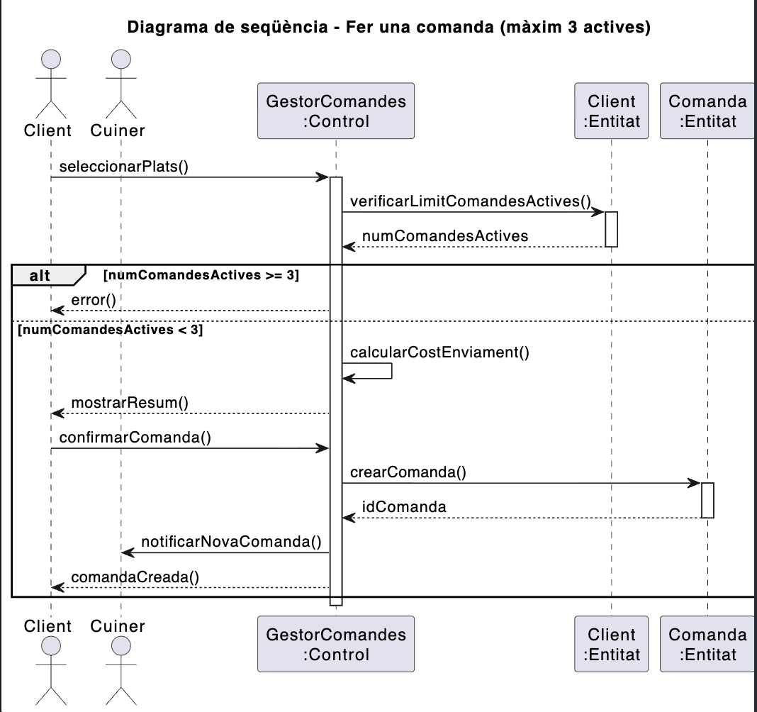
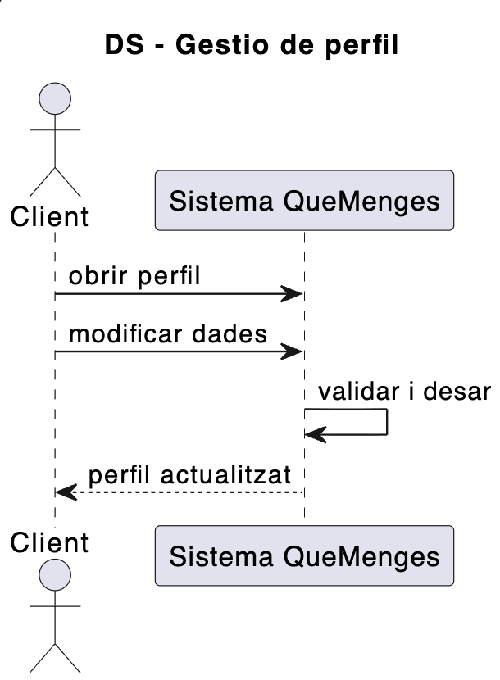
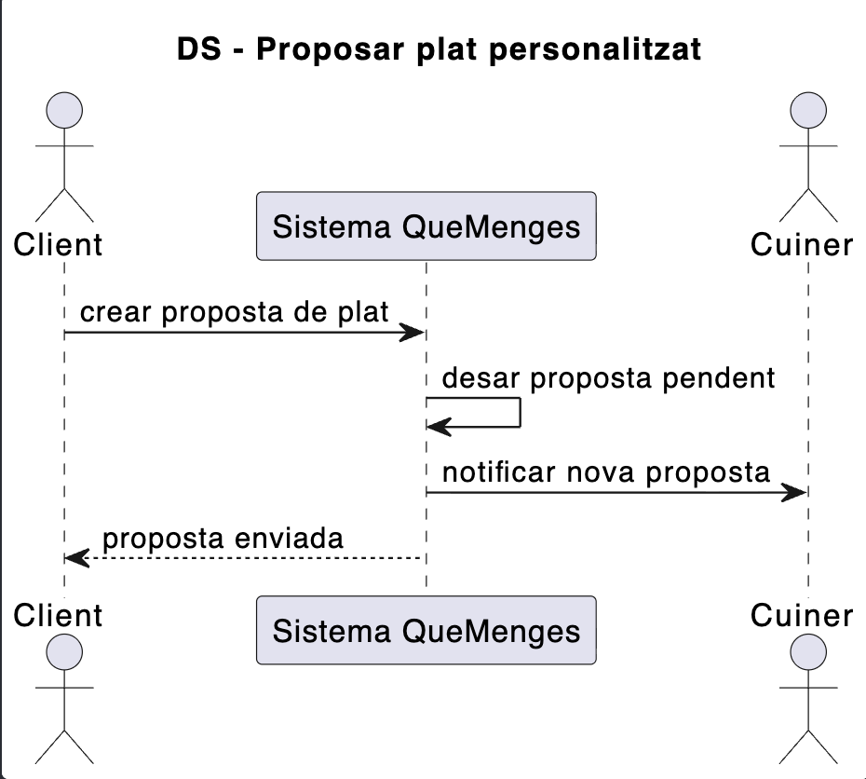
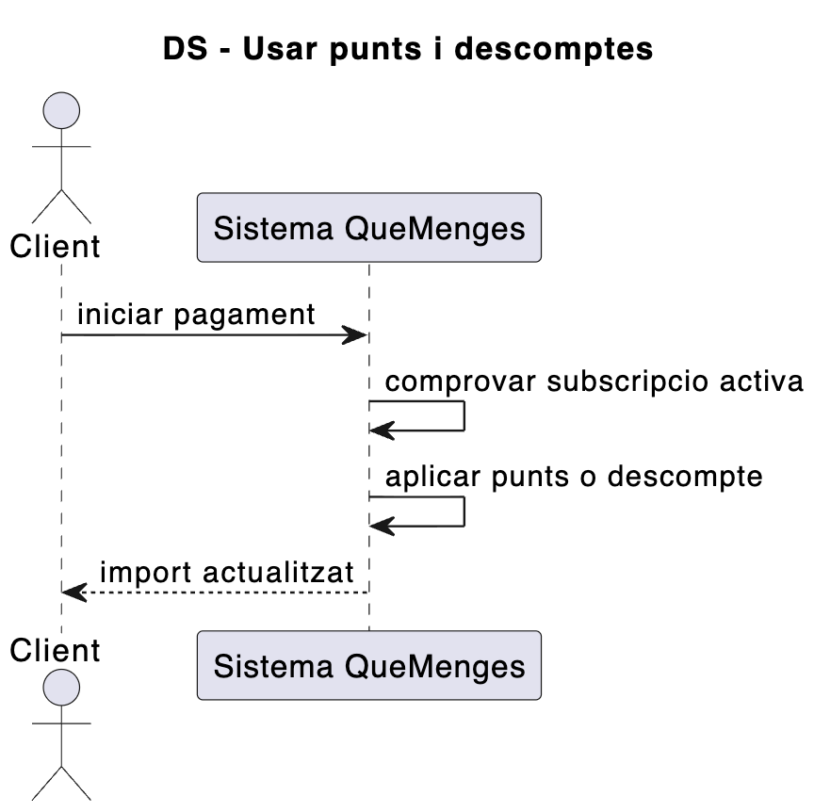
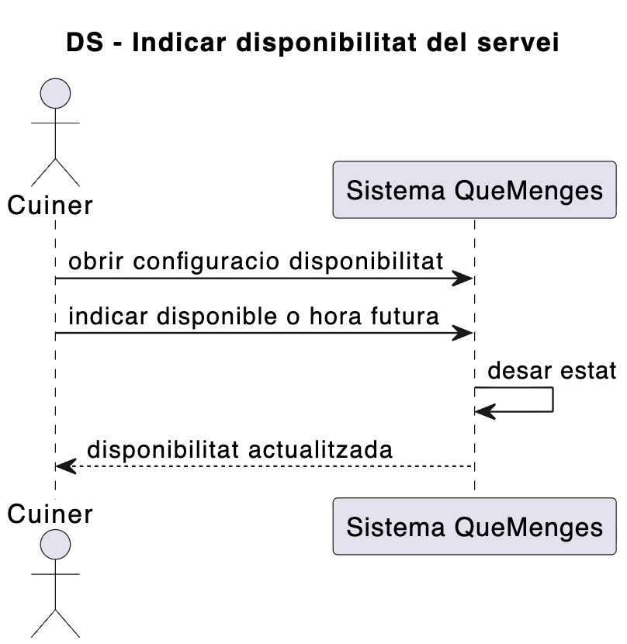
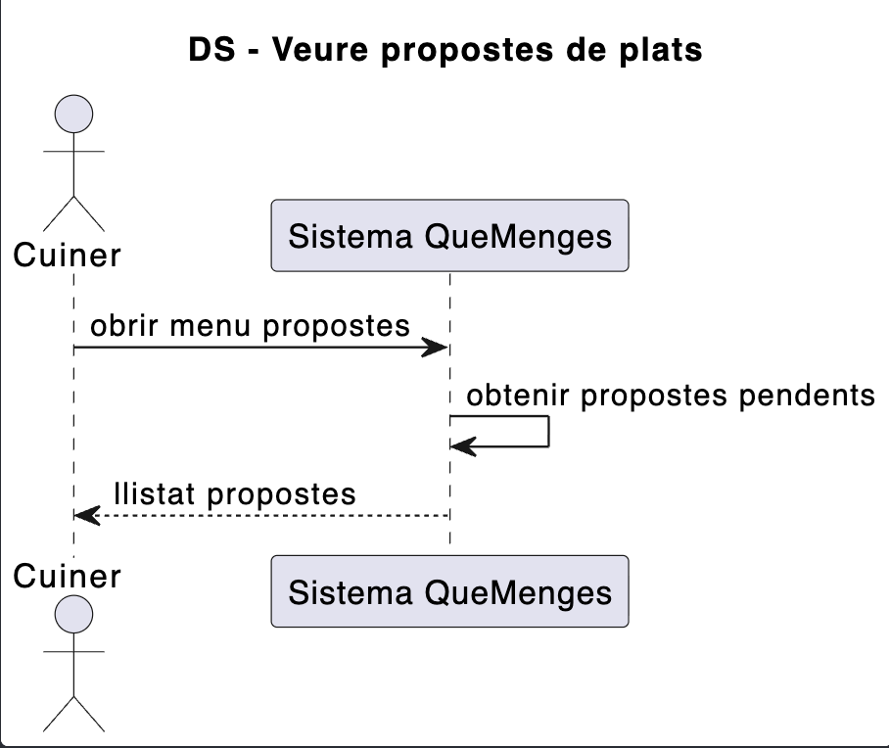
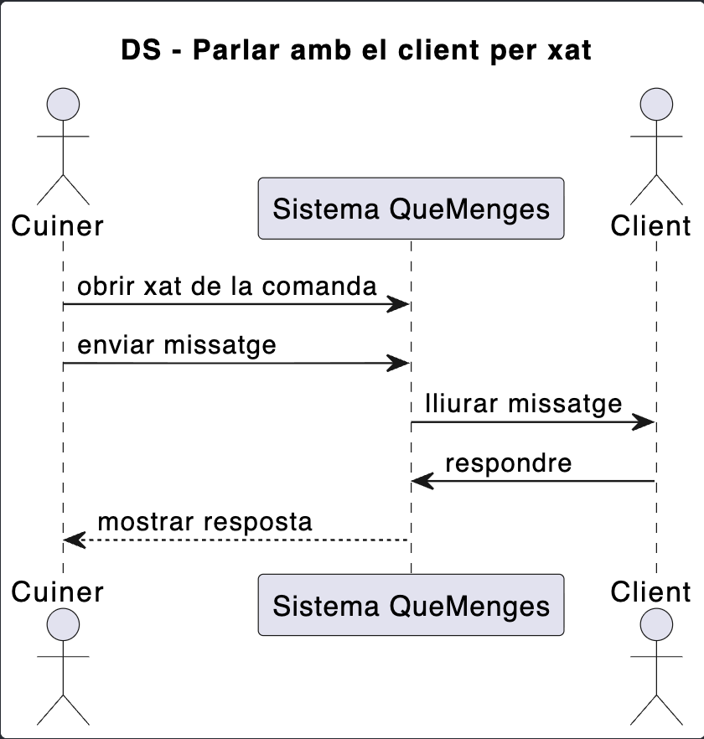
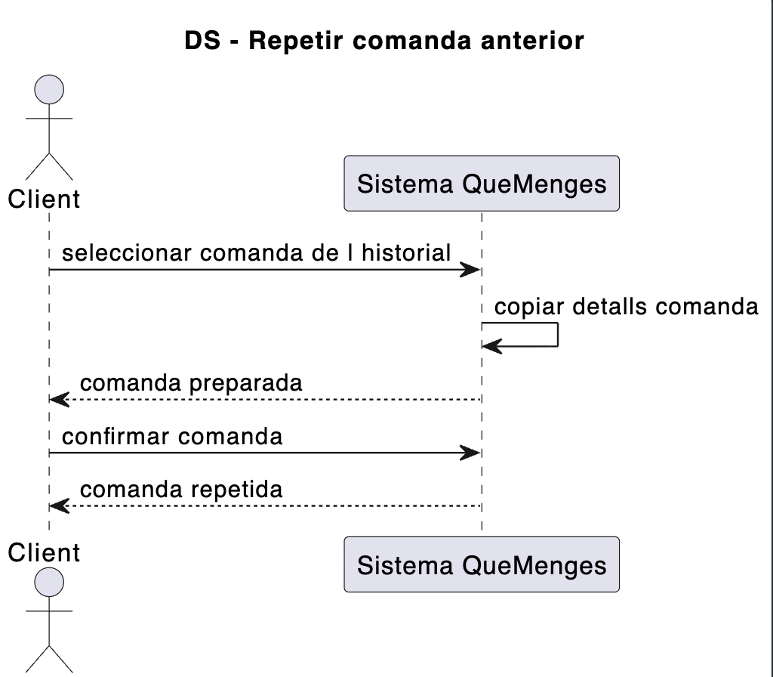
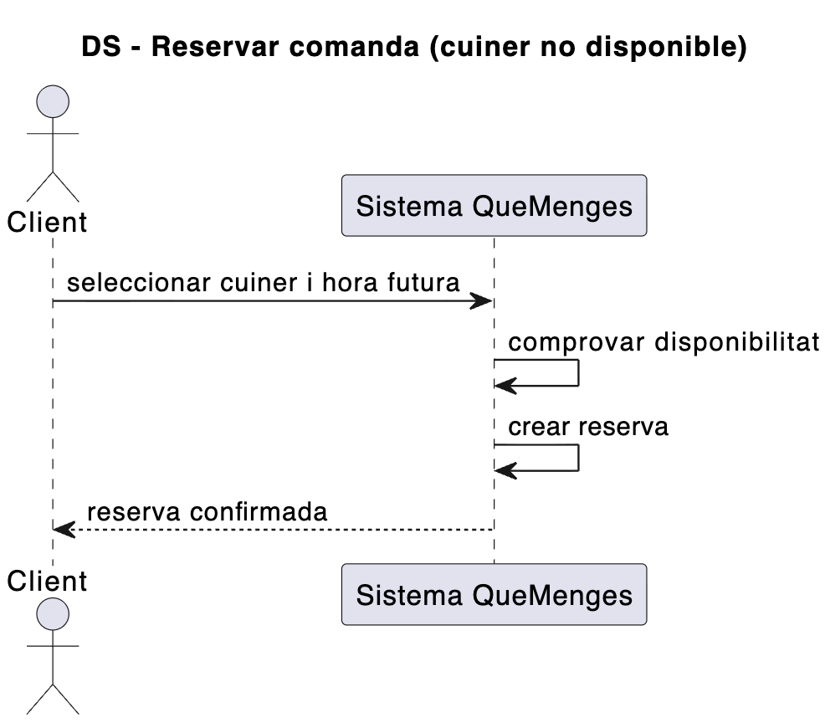
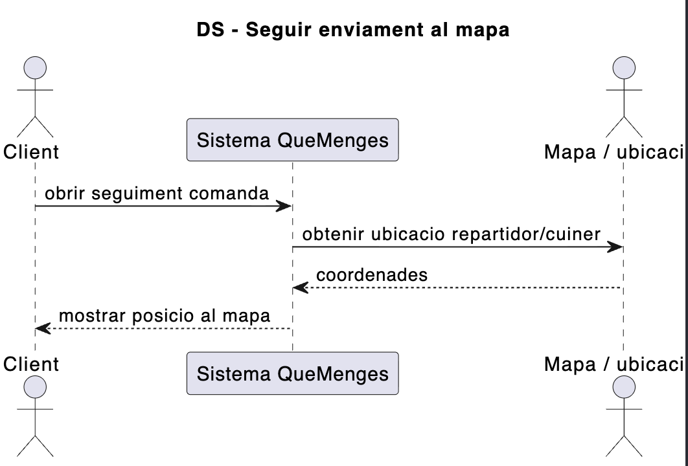
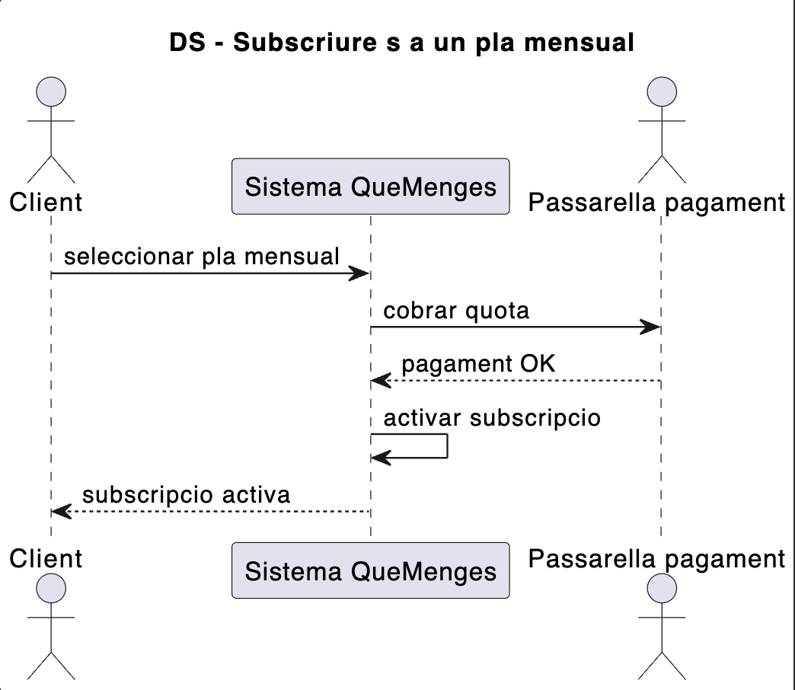
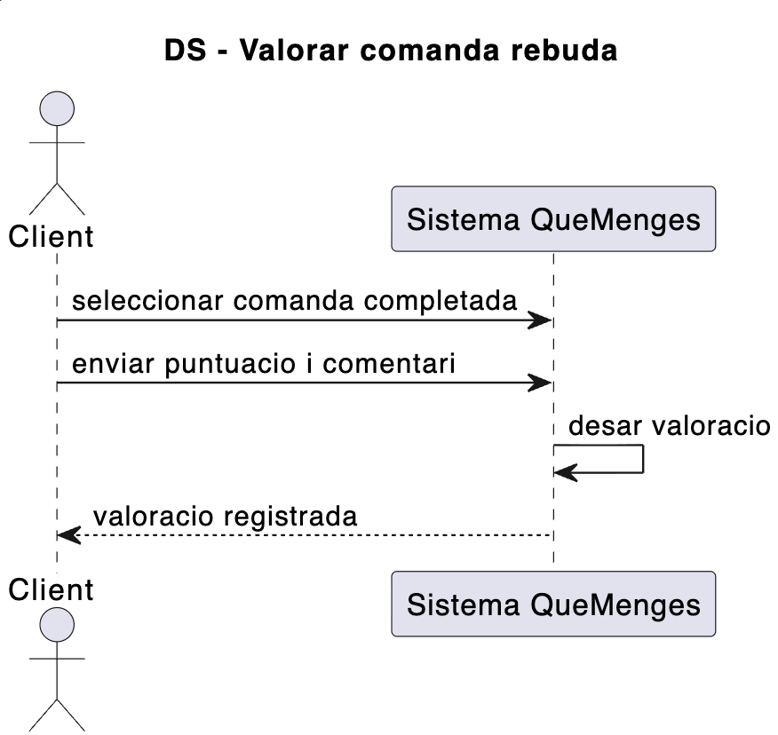
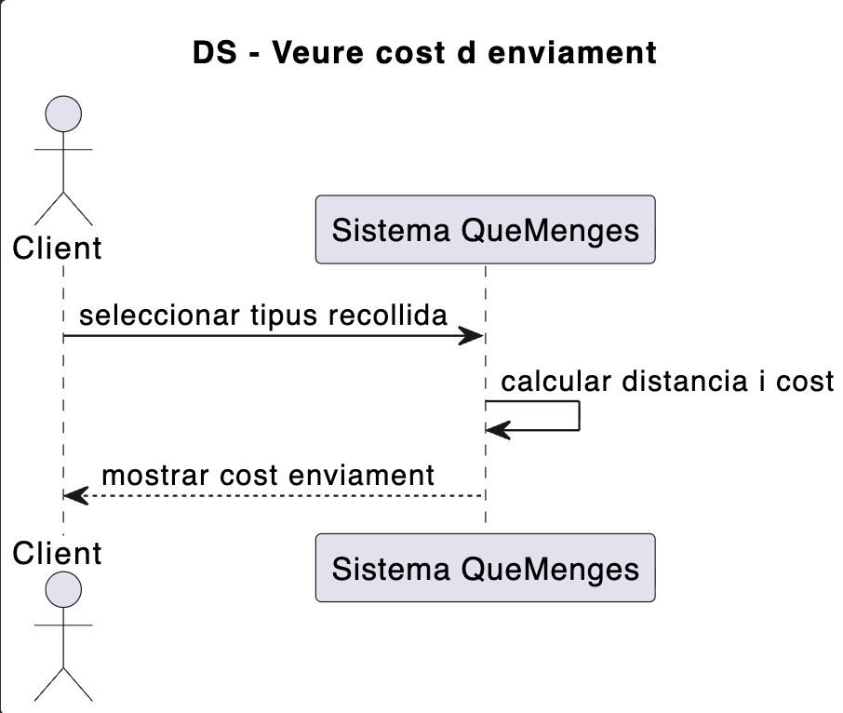
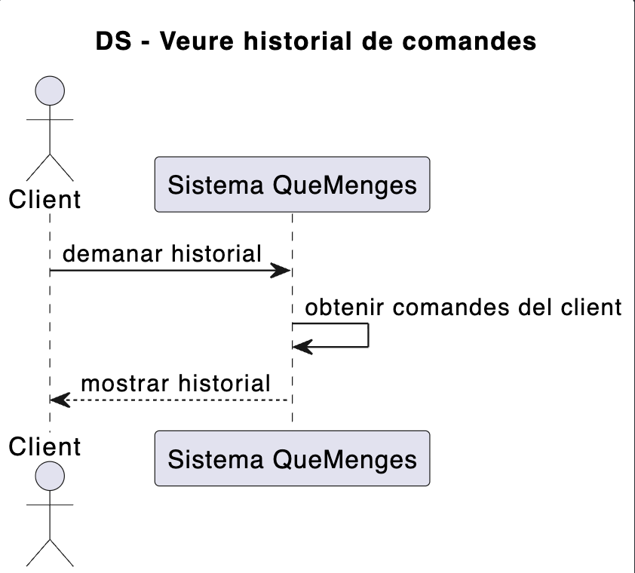
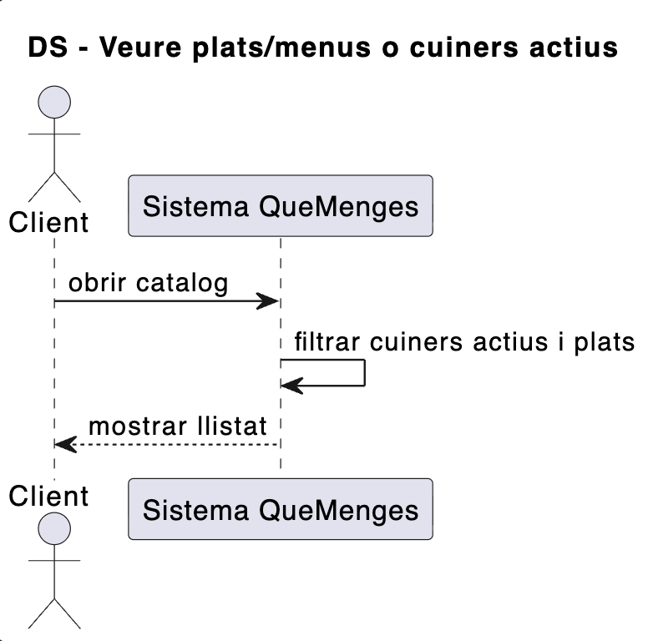
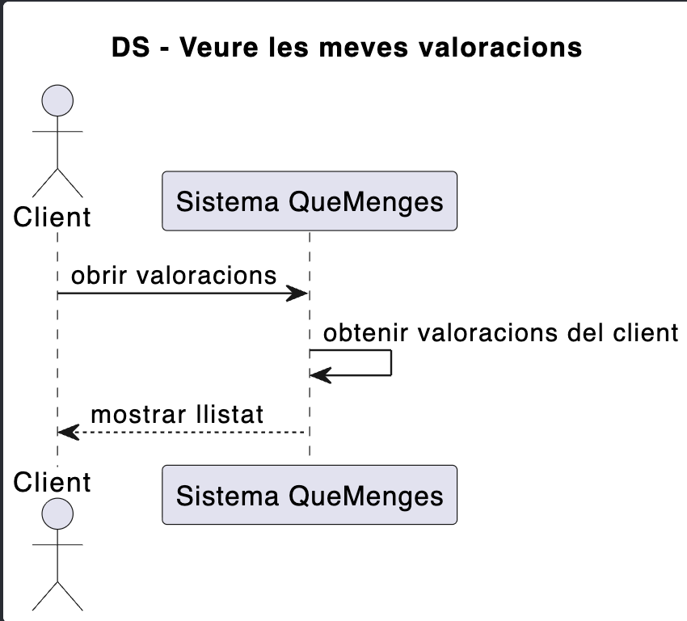
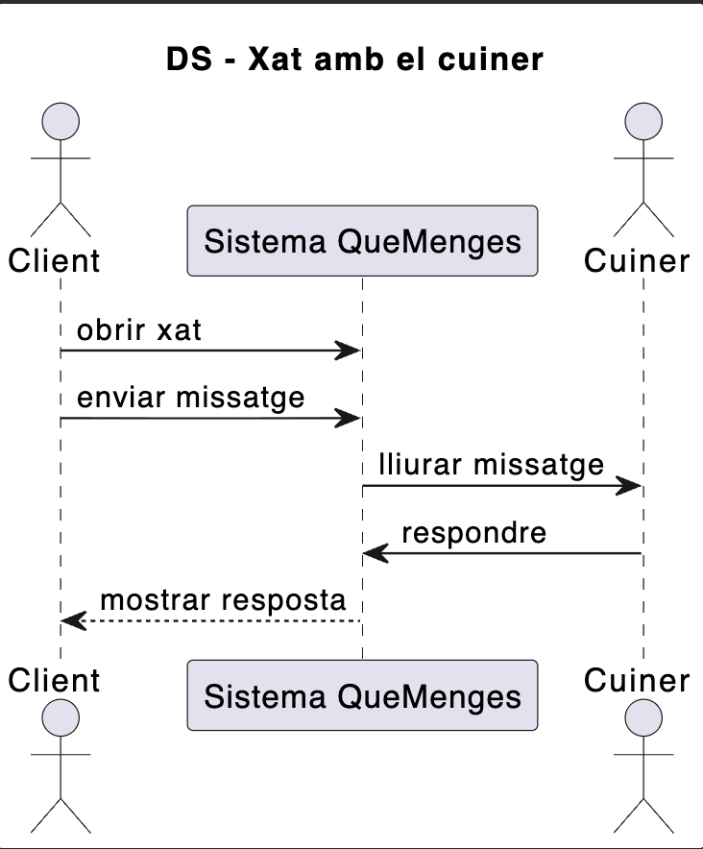

Slide 17
Enginyeria del Software
Pràctiques: Grup 411-08
Sprint 04: Diagrama de Classes, Diagrames de Seqüencia

